Slide 1
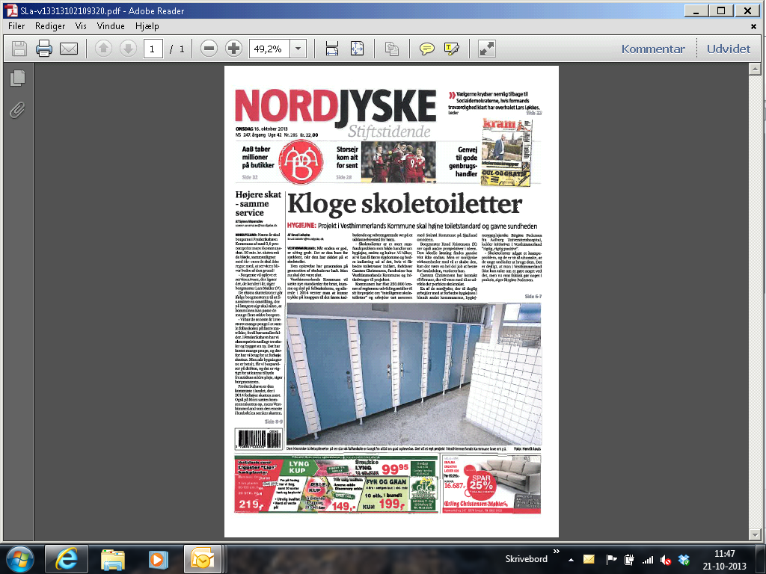
Fremtidens skoletoiletter.

Slide 2
Vesthimmerlands Kommune

Slide 3
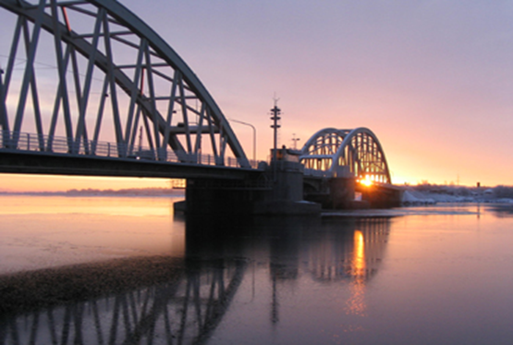
FACTS OM VESTHIMMERLAND
Antal indbyggere ca. 38.000
Landdistrikter har ca. 12.000 indbyggere
Frikommune

Slide 4
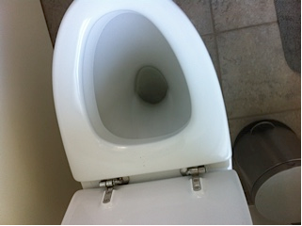
Voksne der sviner

Slide 5
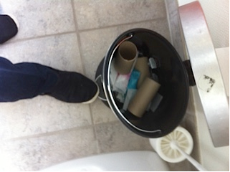

Slide 6
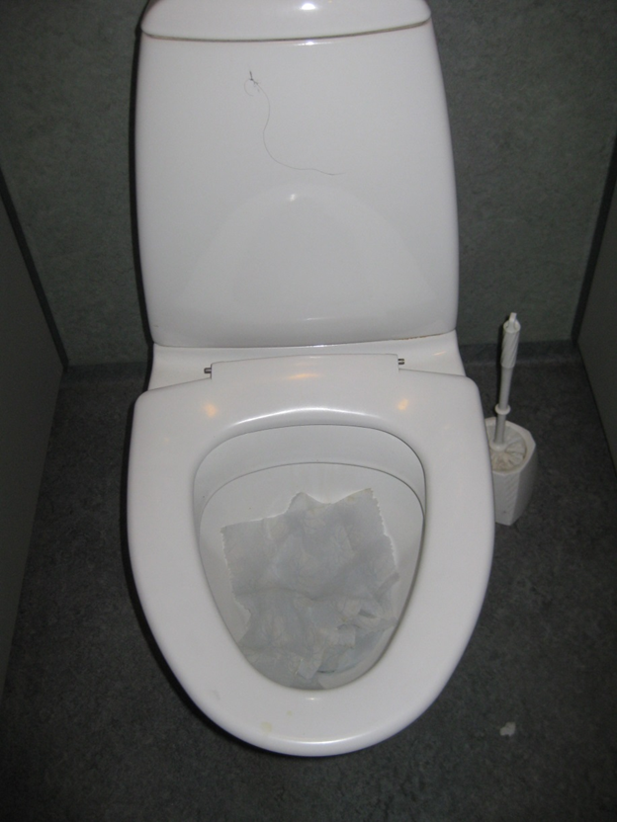

Slide 7
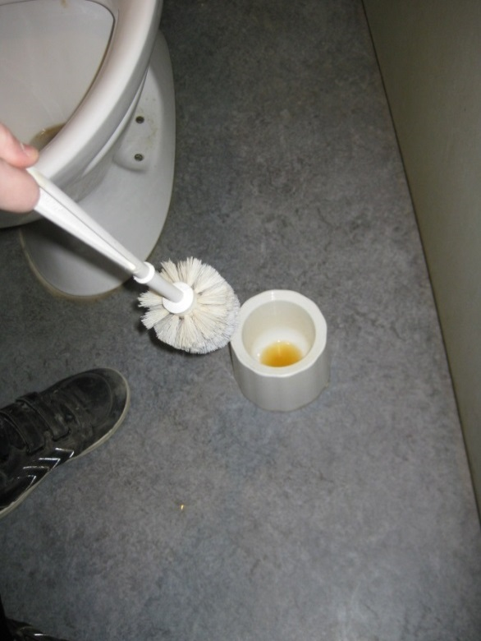
Børn og under der sviner

Slide 9
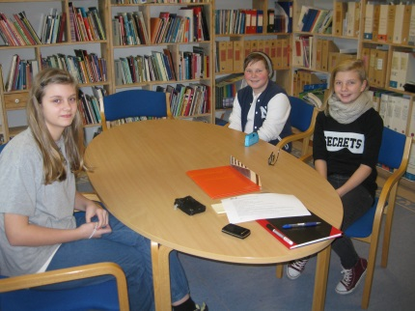
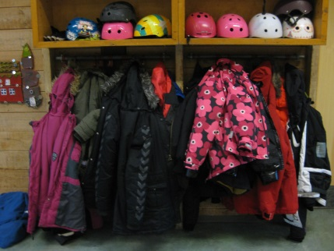
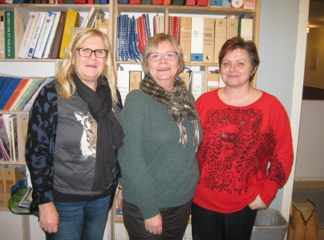
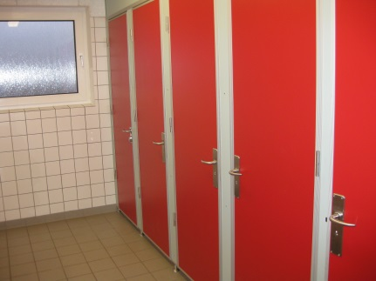
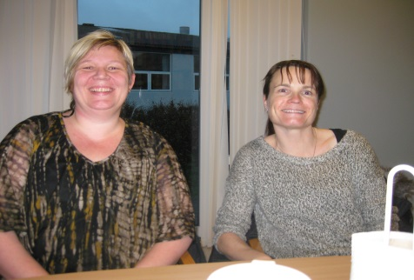
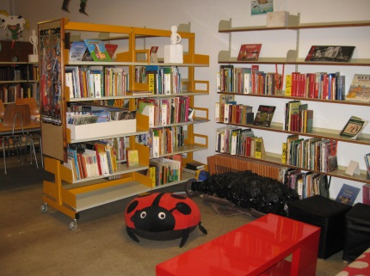
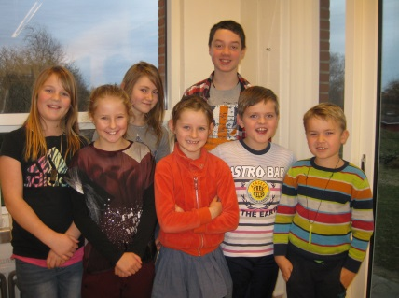
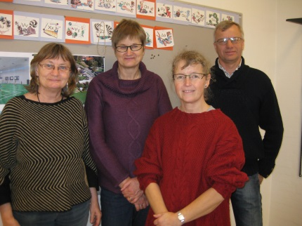
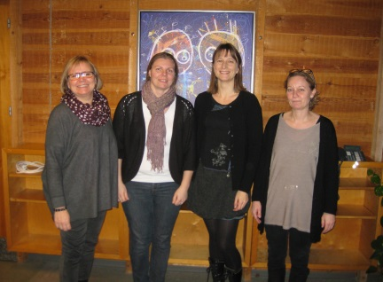
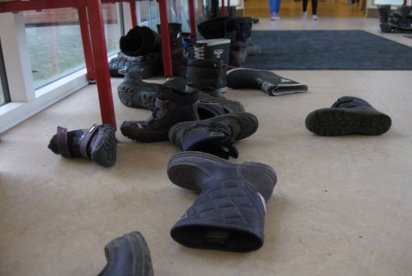
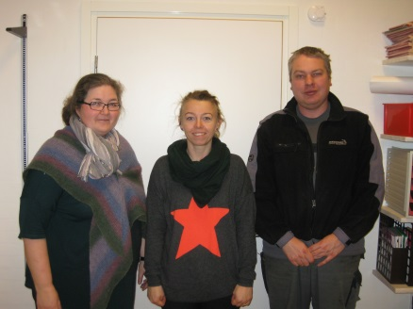
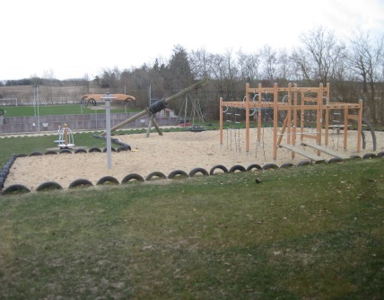
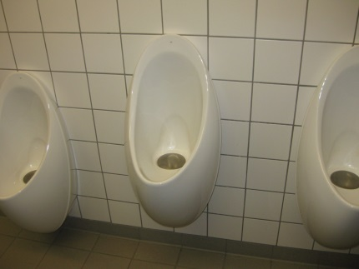
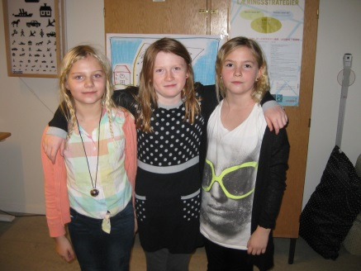
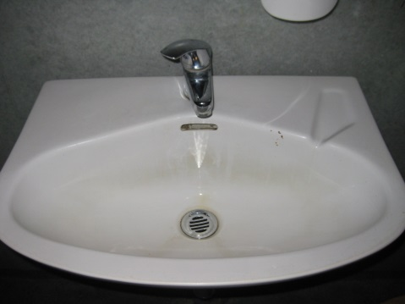
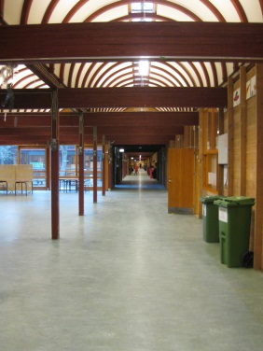
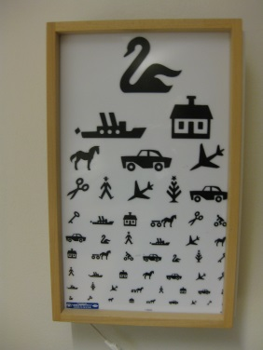
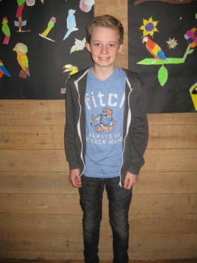
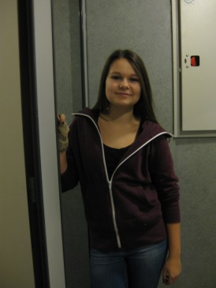
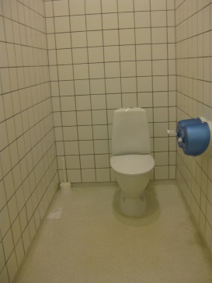
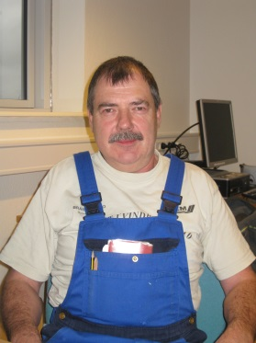
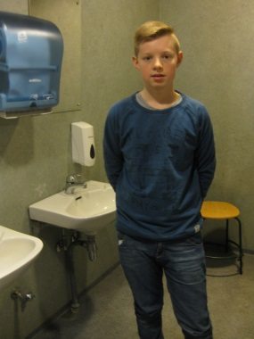
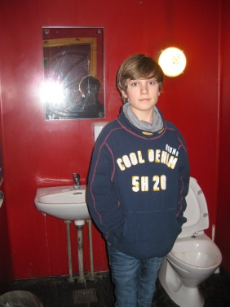
Dataindsamling – hvem, hvor, hvordan?

Slide 10
DanDeal

Slide 11
Baggrund for opstart af Interreg projekt
Hovedidéen er opstået på baggrund af de erfaringer og løsninger, som Danske Kommunerne har gjort sig omkring brug af velfærdsteknologiske løsninger til ældreplejen i Danmark, vedr. tørre/skylle toiletter og de teknologiske udviklinger det har medført.
”Hvorfor ikke bruge den viden og erfaring på børne og ungeområdet”

Slide 12
Ideen
Projekt opdeles i 2 indsatsdele:
Hygiejnelæring
Bygningsteknologi
_______________________________________________________
Der arbejdes med livinglabs-tanken.
Der arbejdes med at få bygget nogle prototyper med fleksible indretningsmuligheder, der både kan køres rundt til skolerne, og som får permanet plads i f.eks. Odense hos Public Intelligence.
Afprøvning af forskellige relevante produkter – tilpasset formålet.

Slide 13
Uddrag fra rapport fra Børnerådet 2009:
2 ud af 3 elever (66 pct.) oplever, at skolens fysiske rammer ikke er særlig tilfredsstillende
3 ud af 10 synes de er meget utilfredse.

Slide 14
Baseline:
6.900.000 fraværsdage for skoleelever på landsplan.
1.075.000 fraværsdage pga. barns sygdom blandt lønmodtagere.
Kilde: Damarks Statistik. 2012-13
Simpel intervention ved obligatorisk håndvask kan reducere fravær med 26%.
Kilde: ” Håndvask i skoletiden nedsætter elevernes sygefravær.” af sundhedsplejerske og hygiejnesygeplejerske Inge Nandrup-Bus 2010

Slide 15
400.000 heraf 50.000 børn lider af kronisk inkontinens i DK.
Klide: Ulla Kappelgaard leder af børneinkontinensklinikken, Næstved
22% af drengene og 20% af pigerne på 5. – 8. klassetrin benytter
ikke skoletoilettet.
Kilde: Hi-Five, Center for interventionsforskning
60 %, af eleverne på 7. klassetrin mener at skoletoiletterne generelt ikke er i orden.
Kilde: Børnerådets rapport om skoletoiletter 2009

Slide 16
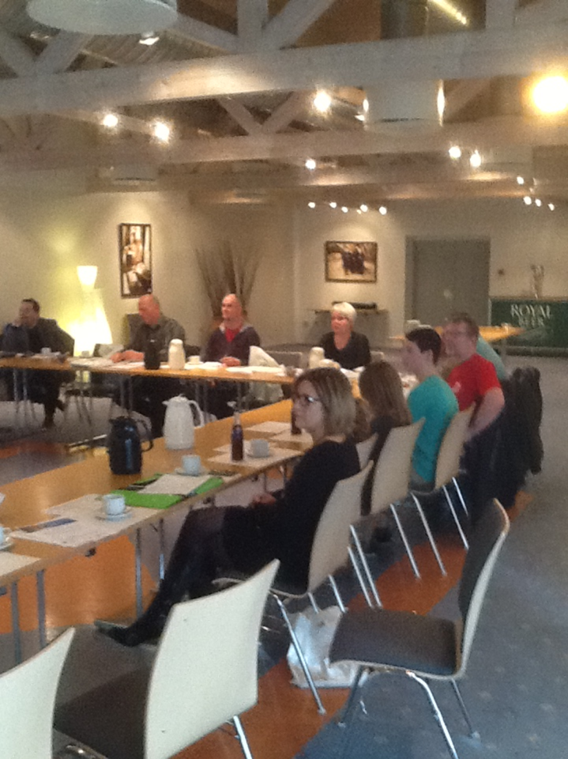
Projektpartnere og Interessenter
Marks Kommune – Sverige: Skoler
Oslo Kommune – Norge: Skoler
Vesthimmerlands Kommune: 2 skoler.
Solrød Kommune 1 skole.
_______________________________________
Scandi Byg, Løgstør. Byggeteknisk rådgivning og udførelse
HIMUR, Vesthimmerland. Virksomhedsrådgivning.
Public Intelligence, Odense. Eksterne projektledelse og virksomhedskontakt
NordDanmarks EU-kontor. Rådgiver og administrativ tovholder for EU-programmet.
Tilsagn fra virksomheder, der vil samarbejde om løsninger.

Slide 17
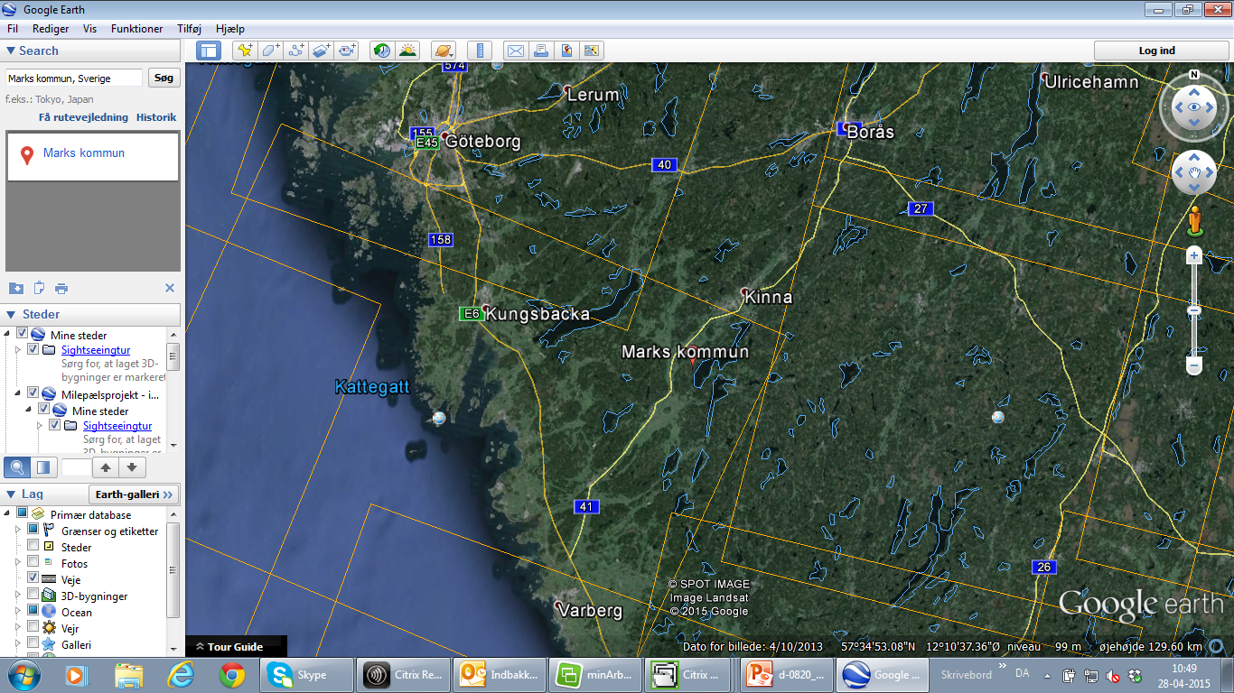

Slide 18
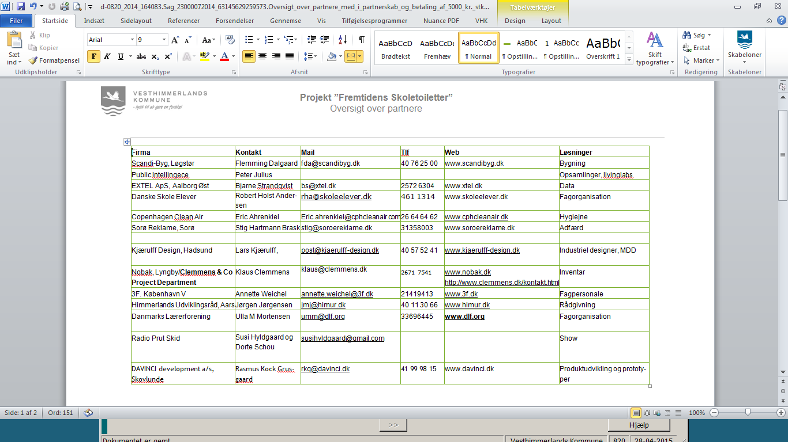

Slide 19
De innovative udfordringer, der skal arbejdes med:

Slide 20
Det skal være indbydende

Slide 21
Det skal handle om ny måder at indrette på

Slide 22
Det skal handle om tryghed

Slide 23
Det skal handle om læring

Slide 24
Carsten Christensen
cac@vesthimmerland.dk
9966 7012

